Slide 1
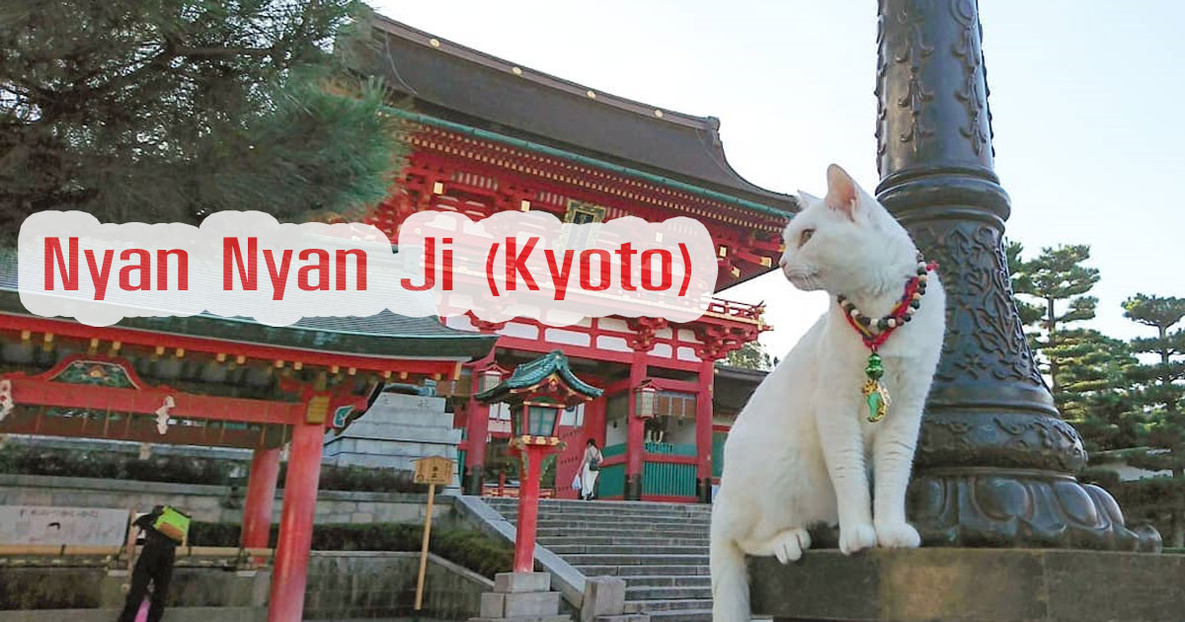
N°1

Slide 2
Il existe un temple des chats au Japon et ses moines sont les plus adorables

Slide 3
On vous en avait déjà parlé dans un précédent article, mais on ne se lasse pas de ce temple rempli de chats !
Amoureux des chats, on a trouvé l'endroit idéal pour vous ! Sachez qu'au Japon il existe le temple Nyan Nyan Ji (qui signifie littéralement 'temple Miaou Miaou'), qui se trouve à Kyoto.

Slide 4
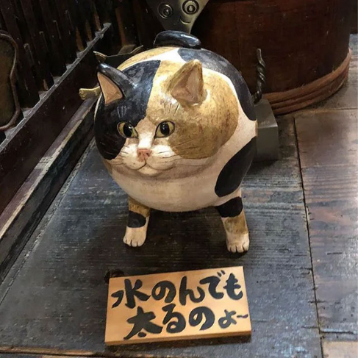

Slide 5
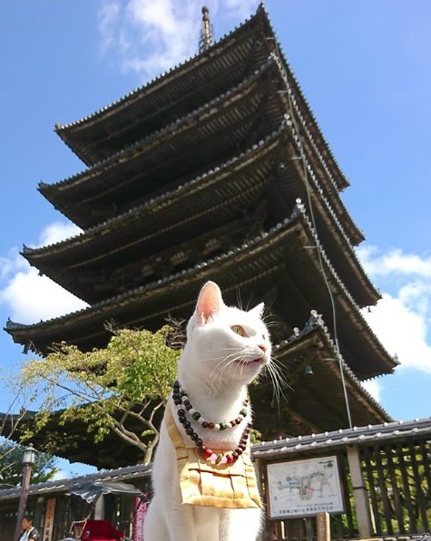

Slide 6
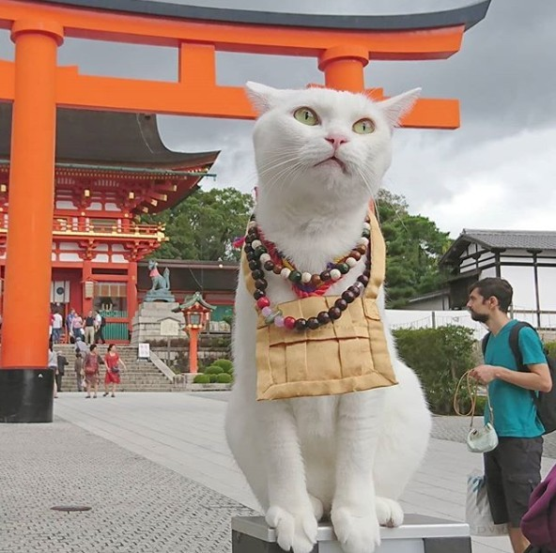

Slide 7
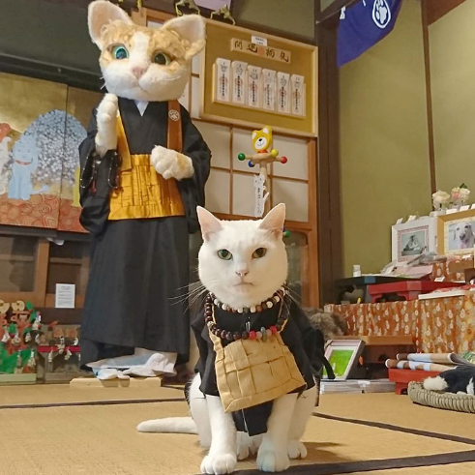

Slide 8
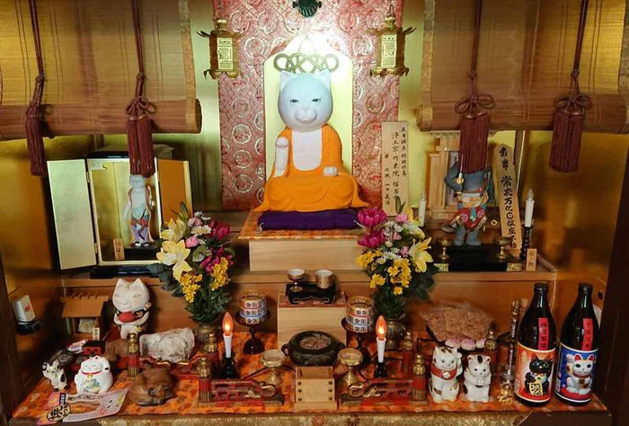

Slide 9
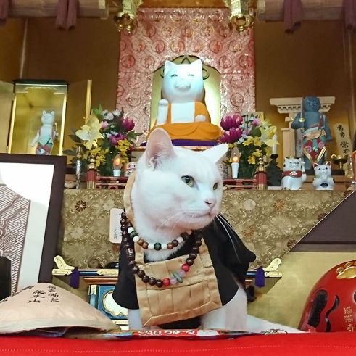

Slide 10
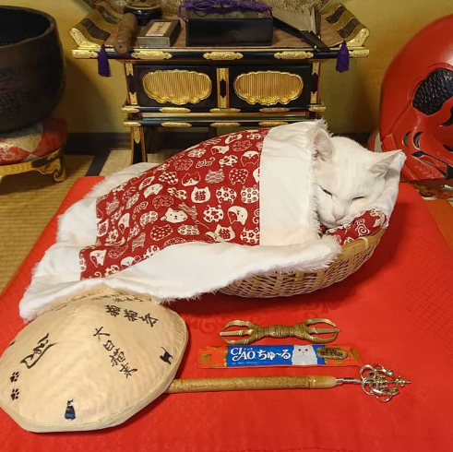

Slide 11


Slide 12
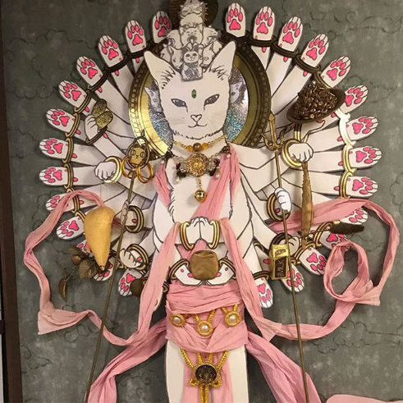

Slide 13
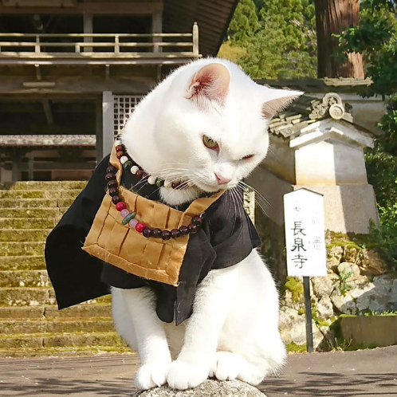

Slide 14


Slide 15


Slide 16


Slide 17
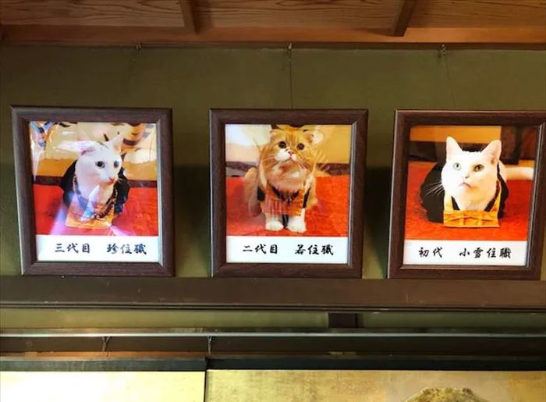

Slide 18
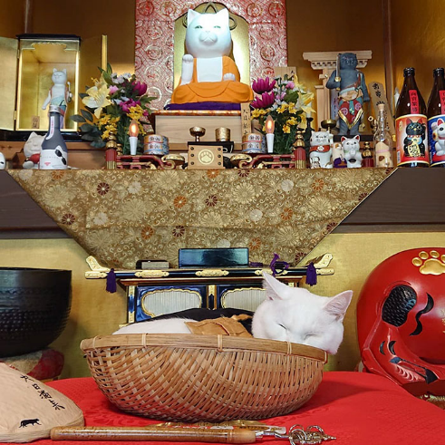

Slide 19
C’’était

